Slide 1
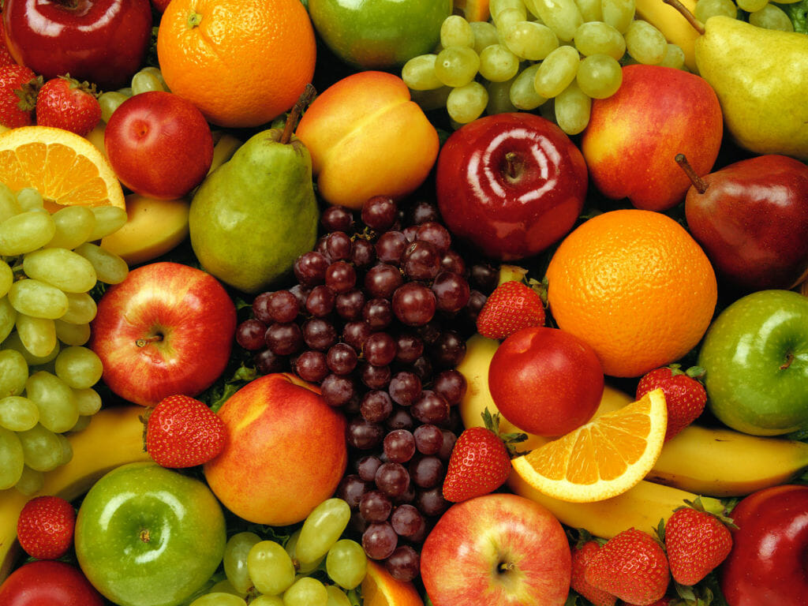
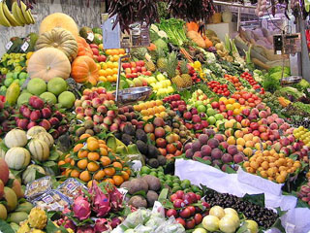
8-мавзу. МЕВАЛАРНИ САҚЛАШ ТЕХНОЛОГИЯСИ.

Slide 2
Режа
1. Меваларни сифат кўрсаткичларига қўйиладиган талаблар.
2. Сақлаш жараёнида мевалардаги ўзгаришлар.
3. Уруғли меваларни омборхоналарда сақлаш тартиби ва айрим меваларни сақлаш технологиялари
4. Мева физик хоссалари ва уларни сақлашдаги ўзгаришлар

Slide 3
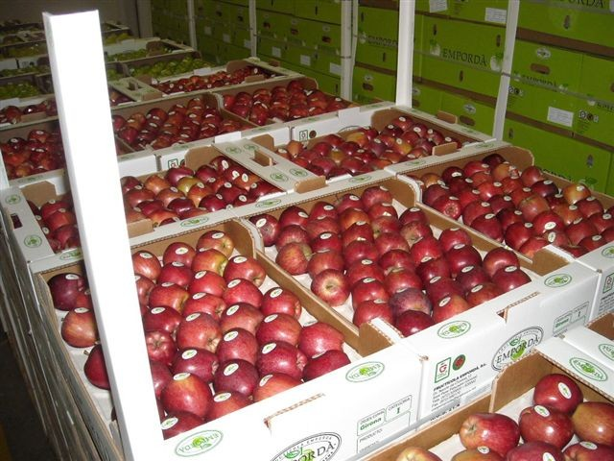
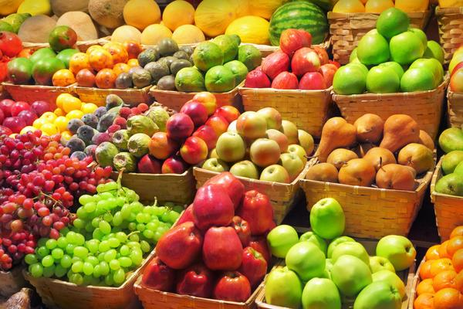
Меваларни сақлашга қўйиладиган талаблар.
Мевашунос олимларнинг кўпсонли тажрибалари шуни кўрсатадики, мевали экинларнинг ёввойи аждодлари бир талай қимматли белгилар бўйича донор ҳисобланади ва улардан селекцияда муваффақиятли фойдаланиб, иссиққа, совуққа, шўрга, қурғоқчиликка ва бошқа ноқулай шароитларга чидамли барқарор навлар олиш мумкин.
Ўрта Осиё республикалари халқлари асрлар давомида мевали экинларнинг нодир навлар мажмуасини вужудга келтирди. Ўрик, шафтоли, анор, анжир ва бошқа мевали экинларнинг маҳаллий навлари бутун дунёга машҳурдир.

Slide 4
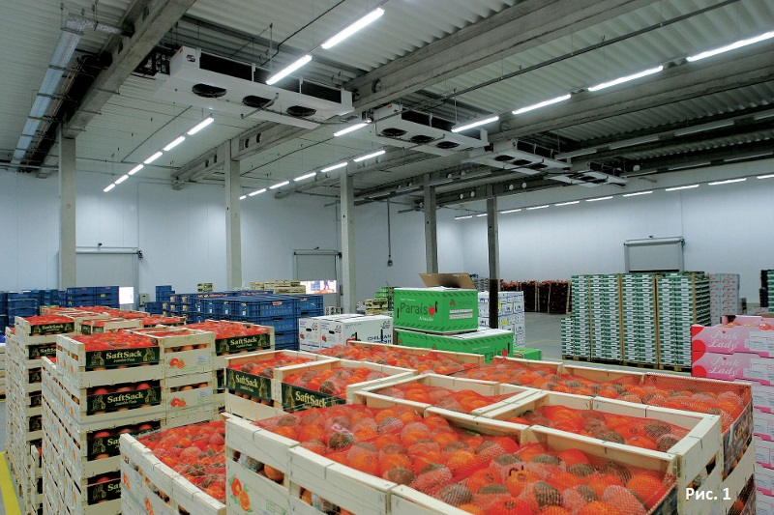
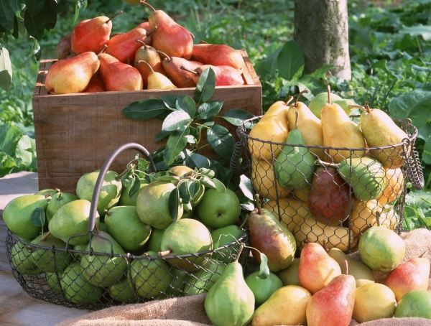
Маҳсулотларнинг энергетик қиммати улардаги сувнинг миқдорига тескари пропорционаллигини назарда тутсак, меваларнинг энергетик қиммати сувнинг массавий улуши камлиги сабабли сабзавотларникига нисбатан юқори туриши тушунарли ҳолдир.
Мева ва узумларнинг биологик хусусиятлари уларни қисқа муддатда йиғиб-териб олишни тақозо этади. Уларни ўз вақтида сифатини бузмасдан йиғиб-териш учун хўжаликда бир қатор ташкилий хўжалик ишларни амалга оширишни талаб қилади.

Slide 5
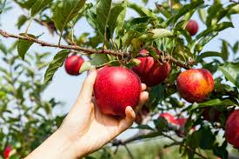
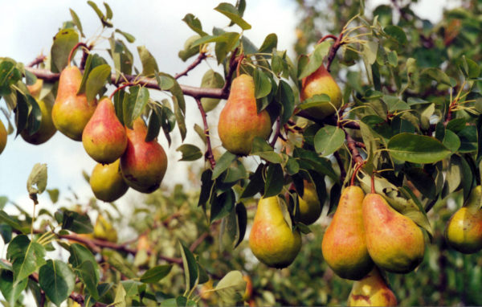
Узумчилик ва боғдорчилик хўжаликларида хўжалик-ташкилий ишларнинг ўз вақтида ва тўғри ташкил қилиниши етиштирилган ҳосилни нобуд қилмасдан йиғиштириб олишни, саноатни сифатли хом ашё билан, меҳнаткашларни эса ҳўл ва қуруқ мева билан ўз вақтида таъминлашни, хўжаликни иқтисодий самарадорлигини оширишни таъминлайди.
Маълумки дарахтдаги меваларнинг ҳаммаси бир йўла пишиб етилмайди. Дарахтдаги меваларнинг бир вақтда пишиб етилмаслигига сабаб, куртакларнинг турли муддатларда туғилиши, гуллаши, тугунча тугиши ҳисобланади. Шу сабабли дарахтдаги меваларнинг пишишига қараб танлаб териш лозим. Бунда ҳар бир дарахтнинг мевалари 2-3 марта терилади.

Slide 6
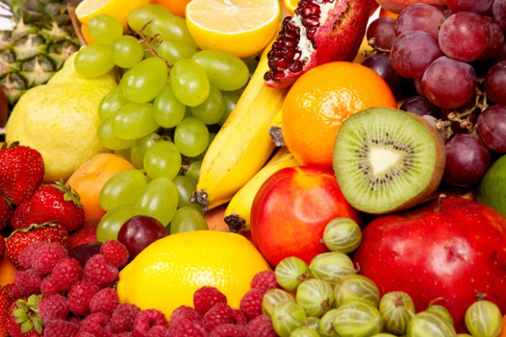
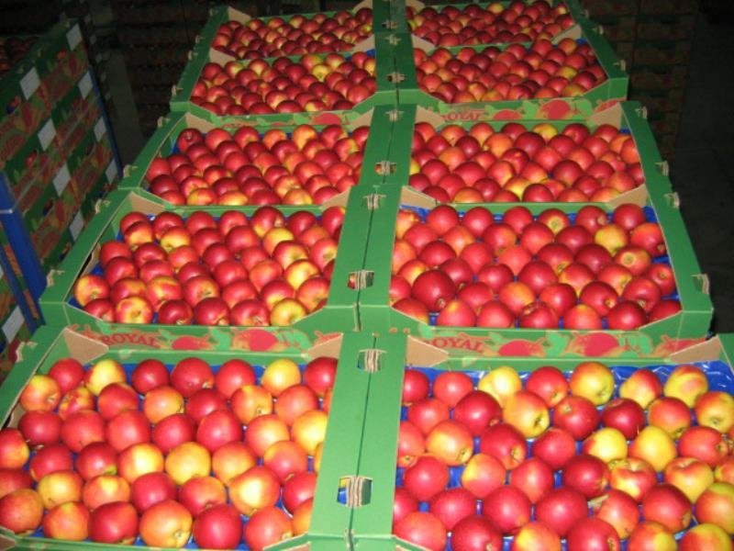
Сақлаш жараёнида мевалардаги ўзгаришлар.
Сақлаш жараёнида мевада катта ўзгаришлар кетади.
Ушбу ўзгаришларни 2 катта гуруҳга бўлиш мумкин:
1. Мева-сабзавотларни ташқи кўринишидаги ўзгаришлар.
2. Мева-сабзавотларни ички таркибидаги кимёвий ўзгаришлар.
Ҳар икки ўзгариш катталиги мева ва сабзавотларни етилиш даражаси, мева турлари, навлари, сақлаш шароити, сақлаш жараёнининг давомийлигига боғлиқ. Ташқи белгилардаги ўзгаришлар асосида ички биокимёвий ўзгаришлар ётади. Микробиологик зарарланиш, механик зарарланиш ҳам мева ва сабзавотлар ташқи кўринишидаги ўзгаришларни катталигига сабаб бўлади.

Slide 7
Меваларда айрим касалликларни бўлиши ҳам табиий камайишига таъсир килувчи омиллардан биридир. Шунингдек, мева сақлаш даврида ҳам касалликка чалиниши мумкин.
Сақлаш даврида касалликка чалинишнинг уч сабаби бўлиши мумкин.
1. Механик зарарланиш. Ушбу ҳолатда қопловчи тўқималар зарарланиш натижасида ўзгаришлар бўлади.
2. Фитопаталогик зарарланиш.
3. Физиологик ўзгаришлар.

Slide 8
Олма юзидаги микроорганизмлар сони.
Олма | 1 г олма юзида микроблар сони
 | замбуруғлар | ачитқилар | бактериялар | таёқчасимон ичак бактериялар
Узиб олмасдан | 3 | 8 | 84 | 0
Узиб олингандан кейин | 37 | 1,6·10¹² | 2,1· 10² | 1

Slide 9
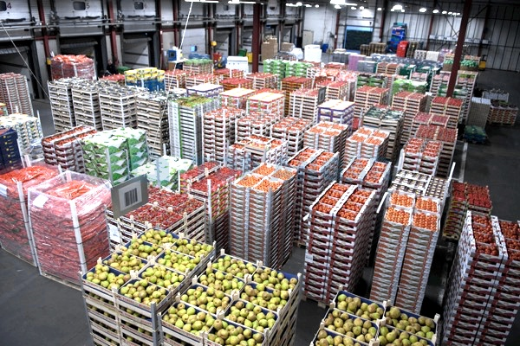
Мева маҳсулотларининг микроорганизмлар билан зарарланиши турли хил омилларга боғлиқ. Улардан маҳсулотнинг биологик хусусиятлари, қишлоқ хўжалик ишлаб чиқариш ва микробиологик характерига эга омиллар асосийлари ҳисобланади.
Маҳсулотларнинг микроорганизмлар билан заҳарланиши уларнинг ўлчамларига ва анатомик тузилишига боғлиқ. Одатда ўлчами катта ва жуда кичик бўлган мевалар микроорганизмлар билан тез зарарланади. Битта мева турли қисмларининг микроорганизмларга чидамлилиги ҳар хил.

Slide 10
Мева сабзавотларни нафас олиш тезлигига сақлаш хароратини таъсири
№ | Махсулот тури | Сақлаш харорати, ⁰С | Нафас олиш тезлиги, 1 соатда 1 кг дан ажралиб чиққан СО₂, мг
1 | Олма | 0 18 30 | 6,84 47,45 155,5
2 | Сабзи | 1 5 | 5,43 7,20
3 | Лавлаги | 1 5 | 5,58 11,48

Slide 11
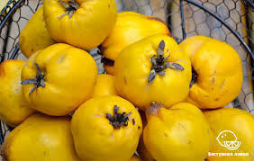
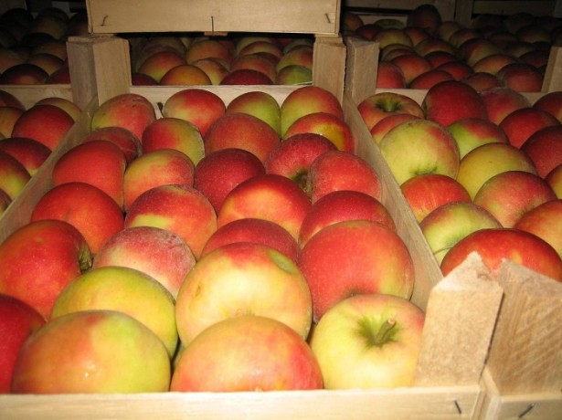
Уруғли меваларни омборхоналарда сақлаш тартиби.
Беҳини сақлашга чидамли навларини 1 йилгача сақлаш мумкин. Беҳи уруғли мевалар ичида сақлашга энг чидамли маҳсулот бўлсада, уни узишда ва яшикларга жойлашда эҳтиёткорлик билан ишлаш талаб этилади.
Ҳаво ҳарорати 0+1,0 даража, нисбий намлик 85-90 фоиз бўлган ҳолда сақланган беҳидаги кимёвий ўзгаришлар секинлашади. Бундай шароитда у секинроқ пишади. Ҳароратнинг тез-тез ўзгариб туришига йўл қўйиб бўлмайди, чунки мева ҳаво таъсирида тез пишиб қолиши мумкин. Бундай маҳсулотни узоқ вақтга тутиб бўлмайди. Сақлаш даврида мевалар вақти-вақти билан кўздан кечириб турилади.

Slide 12
Уруғли меваларни сақлашнинг энг қулай шароити ва муддатлари
Мевалар | Музлаш ҳарорати, ⁰С |  |  | Сақлашнинг энг қулай ҳолати |  | Сақлашнинг таҳминий муддати
 | энг юқори | энг паст | ўртача | ⁰С дан | ⁰С гача
Олма | -1,70 | -2,57 | -2,0 | -0,5 | +1,0 | бир йилгача
Нок | -1,77 | -2,61 | -2,45 | 0 | +1,0 | майгача
Бехи | -1,79 | -2,59 | -2,25 | 0 | +1,0 | бир йилгача

Slide 13
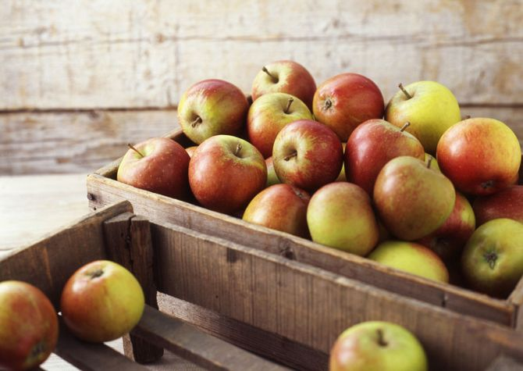
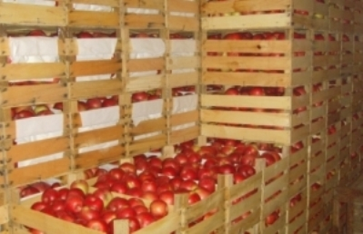
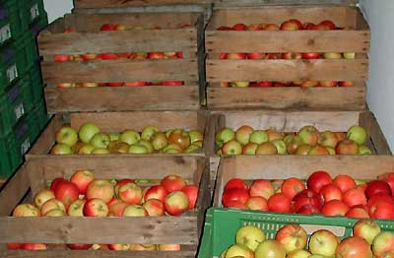
Олмани сақлаш технологияси.
Олманинг сақлашга чидамлилиги уни сақлашда пишиб етилиш хусусияти билан аниқланади. Олманинг эртапишар навлари кам муддатга, кечки навлари эса 7–8 ойгача сақланиши мумкин. Олма сақлаш учун яшикларга жойлаштирилади. Бунда олма қоғозга ўралса яхши сақланади. Олма яшикларга жойлаштирилганда улар орасига қоғоз ёки қиринди солинса ҳам бўлади.
Яшиклар омборга девор томондан 25–30 см, яшиклар орасида икки метрли йўл қолдирилиб жойлаштирилади. Бир тахда 7–8 та яшик бўлади. энг юқоридаги яшик билан омбор шипининг орасида 50–60 см қолиши керак.
Олма солинган яшиклар тахларга шахмат усулида учтадан ва жуфт-жуфт қилиб жойлаштирилади. Тахларга нави, сорти, сифати, катта-кичиклиги бир хил бўлган маҳсулот жойланган яшиклар териб қўйилади. Шуни таъкидлаб ўтиш керакки, унча пишмаган олма паст ҳароратда пишиб етилмайди, акс ҳолда улар қаттиқлашиб, таъми ва хушбўйлиги ўзгармайди. Шу сабабли, омборда ҳавонинг ҳароратини олманинг пишганлигига қараб ўзгартириб туриш лозим.

Slide 14
Олма сифатининг уни сақлаш усулига боғлиқлиги
Олманинг гомологик нави | Сақлаш усули | Меванинг сифати, %
 |  | стандарт мевалар | чиқиндилар
Симиренко | контрол | 89,3 | 11,7
 | Полиетилен қоплар, контейнерлар | 100 | -
Розмарин | контрол | 97,5 | 2,5
 | Полиетилен қоплар, контейнерлар | 100 | -

Slide 15
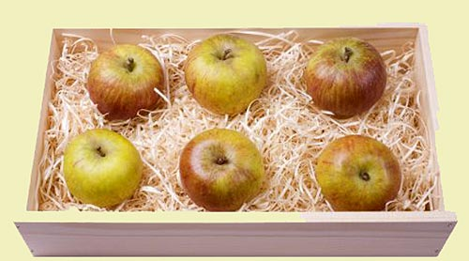
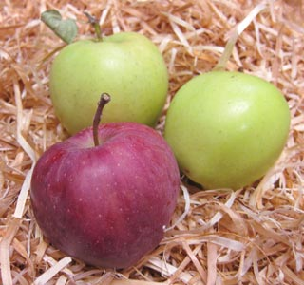
Олма меваларини сақлашнинг халқ усуллари
Тошкент вилоятида олма сақлашнинг кенг тарқалган усулларидан бири -қумда сақлаш ҳисобланади.
Бунинг учун қути тубига юпқа (3-4 сантиметр) қалинликда дарё қуми сепилади, сўнг бир қатор олма мевалари терилади ва хокозо.
Қум тупроқ ва бошқа нарсалардан тоза бўлиши ва 30 фоиз намликкача қуритилган бўлиши керак. Шу тарзда олма март ойигача сақланади.
Баъзида сақлаш учун майда ёғоч пайраҳалардан фойдаланилади. Уларнинг намлиги 12 фоиздан юқори бўлмаслиги керак.

Slide 16
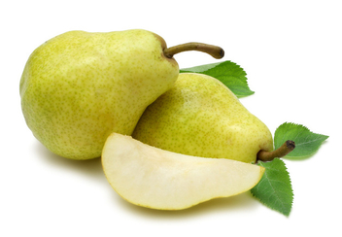
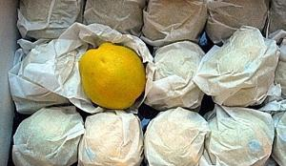
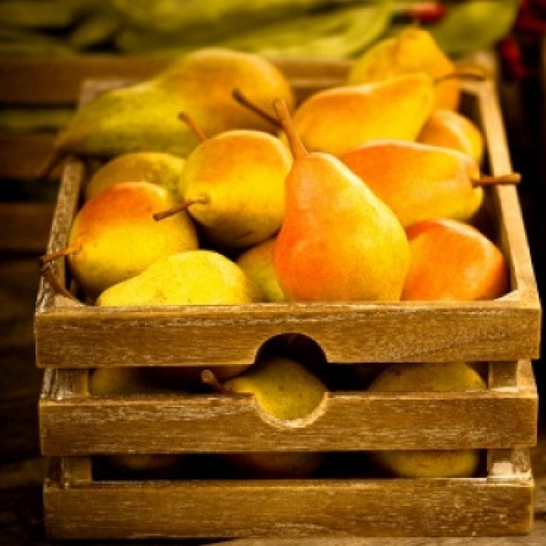
Нокни сақлаш технологияси.
Нокнинг сақлашга чидамли навларини 4–5 ой, кузги навларини эса 1,5–2 ой сақласа бўлади. Нок олмага нисбатан тез уриниб қолади, шу сабабли уни узишда ва яшикларга жойлашда эҳтиёткорлик билан ишлаш талаб қилинади.
Нок одатда пишиб етилиш олдидан узилиб, тоза ва қуруқ яшикларга жойлаштирилади. Яшиклар тагига қоғоз ёйиб қўйилади, қоғознинг иккинчи учи нокнинг устига ёпилади. Қоғоз устига қиринди сепилади ёки картон ёпилади. Нокни шахмат усулида жойлаштириб қатор орасига қиринди сепиш ҳам мумкин. Яшиклар худди олма сингари тахт қилиб қўйилади.
Газ муҳити бошқарилиб туриладиган омборларда нок 300–350 килограммли контейнерларда сақланади.

Slide 17
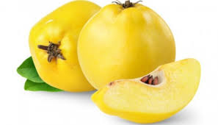
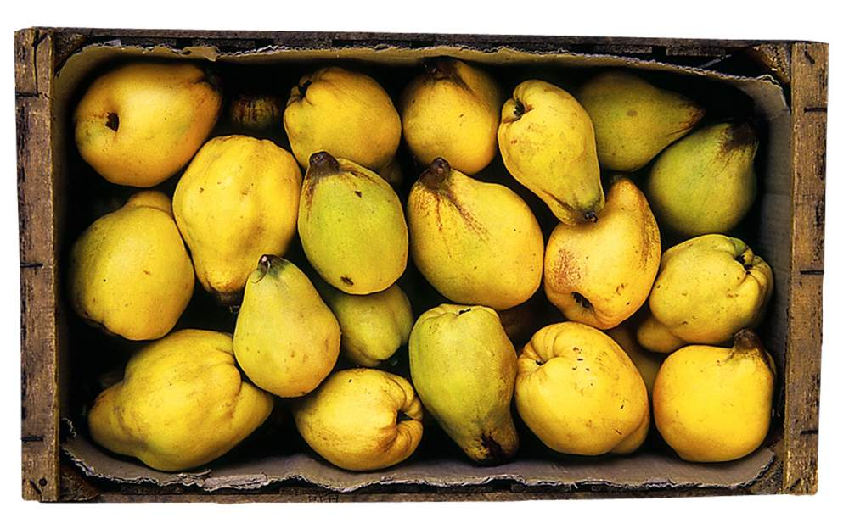
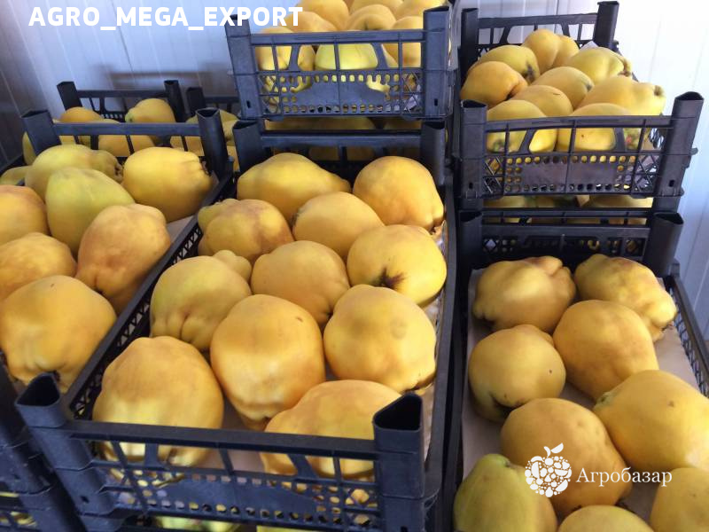
Беҳини сақлаш технологияси.
Беҳи одатда ҳаво қуруқ пайтида териб олинади. Териш пайтида унинг устидаги туки сақланиб қолиши муҳим ҳисобланади. Тук беҳининг сақлашга чидамлилигини оширади.
Беҳи сақлаш учун яшикларга жойлаштирилганда тагига коғоз тўшалади ва ораларига қиринди солинади. Беҳи 35 кг яшикларга ёки контейнерларга (газ муҳити бошқариладиган омборларда) жойлаштирилади.
Беҳини сақлашда ҳаво ҳарорати 0–1⁰С, нисбий намлиги 85% бўлган омборларда сақланади.

Slide 18
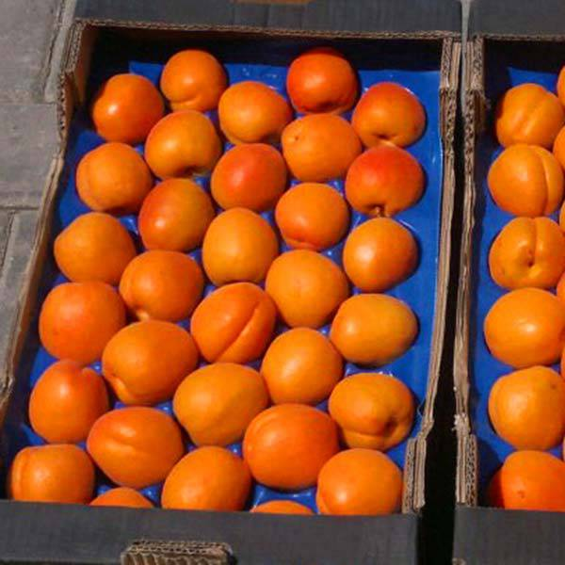
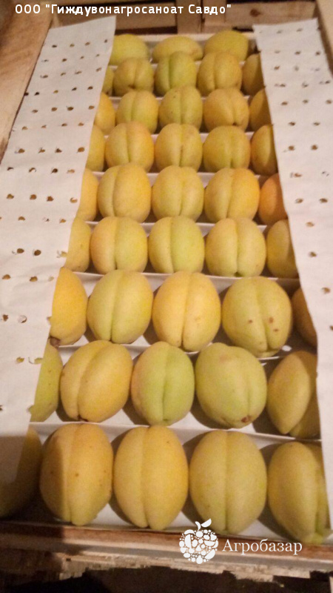
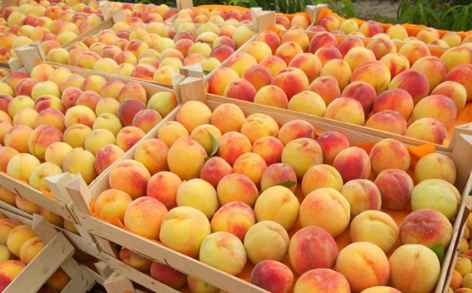
Данакли меваларни сақлаш.
Данакли меваларнинг сақлашга чидамлилиги паст бўлиб, улар ўзидан сувни тез йўқотиб, сўлийди, шу билан бирга касалликларга тез чалинади.
Ўрик сақлаш учун сал ғўрароқ, эти тиғиз, мазаси навига хос бўлиб етилган пайтида узилади. Ўрикни иложи борича банди билан бирга узиш керак.
Йирик ва ўртача катталикдаги ўриклар тўғри қаторларга терилиб, майдалари эса тўкма қилиб яшикларга жойланади. Яшик тагига қиринди солинади ва устига қоғоз тўшалади унинг устига ҳам қиринди сепилади.

Slide 19
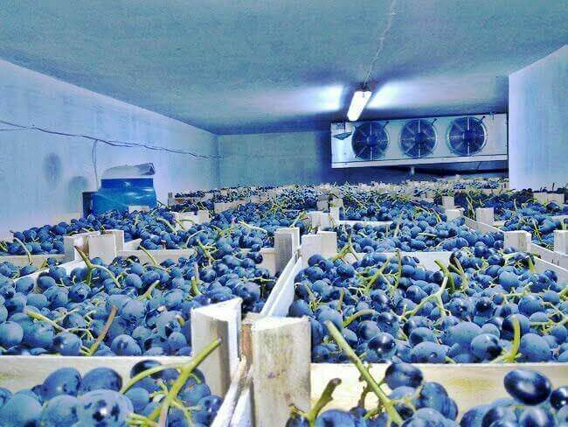
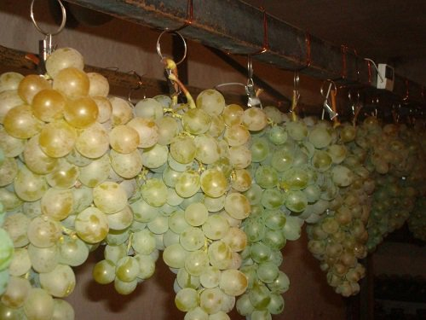
Узумни сақлаш технологияси.
Узум узилгандан сўнг уни омборга жойлашга алоҳида эътибор бериш лозим. Сақлашга қўйиладиган узумни узилгандан сўнг тезда совуқ жойга жойлаштириш лозим. Бундай шароитда 24 соатгача қуёш тушмайдиган салқин жойда туриши керак.
Узумни доимий сақланадиган жойга жойлаштиришдан илгари дастлабки совитиш бўлмасида 5–8°С ҳароратда 8–10 соат сақланади. Акс ҳолда узум бевосита сақлаш бўлмасига жойлаштирилса, бўлма ҳавосининг ҳарорати кўтарилиб кетади, натижада бўлмада сақланадиган бошқа маҳсулотларнинг терлаб бузилишига олиб келади.

Slide 20
Узумни сақлаш усулининг унинг сифатига таъсири
Узумнинг нави | Сақлаш муддати, тун | Оғирлигининг камайиши, % | Бузилганлари, % | Умумий йўқотиш, %
Ертўлада сақлаганда
Арарати | 100 | 29,34 | 0,68 | 30,02
Мсхали | 108 | 28,04 | 1,97 | 30,01
Совутгичда сақлаганда
Арарати | 200 | 4 12 | 0 | 4,12
Мсхали | 200 | 5 02 | 0,82 | 5,84

Slide 21
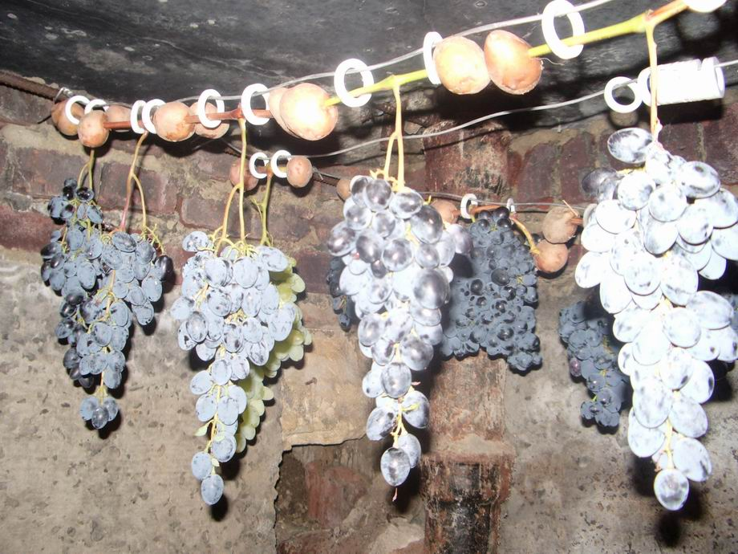
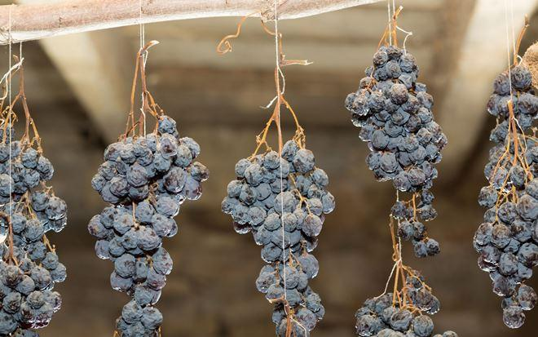
Қўлланилаётган энг сўнгги усул:
Бу усулда узум токдан узилмайди. Одатда токзорнинг атрофи девор билан ўралган бўлади ва ҳаво кириб айланиб туриши учун девор ўрталаридан эшик (туйнук) қўйилади. Ҳаво исиб кетган кунлари ѐки кундузлари туйнуклар очиб қўйилади, совиб кетганда ѐки тунлари ѐпиб қўйилади. Бу усул учун одатда, сўриток девор бўйи қилиб тортилган бўлади.
Ҳаво ҳарорати +5°С дан пасая бошлагач сўриток тепасидан полиэтилен плѐнкаси тортилади. Ҳавонинг янада совиб борганида эса плѐнка тепасидан хашак ва поя боғлари ташлаб қўйилади. Шунингдек, токзорнинг айрим жойларига электр лампочкалар ѐқиб қўйиш ва иситгичлар ўрнатиб, умумий ҳароратни 0°С атрофида ушлаб турилиши таъминланади.

Slide 22
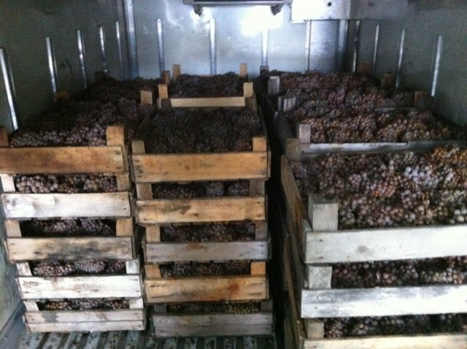
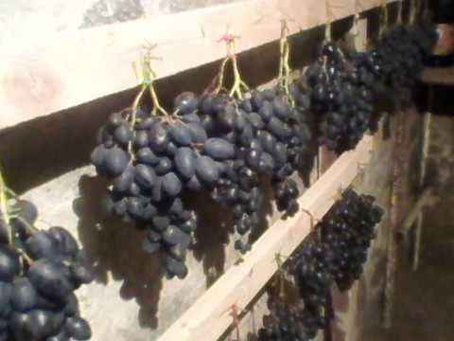
Ҳозирги оммалашган усул:
Кичик тахта яшиклар тагига газета қоғози ѐзилиб, уларга узум бошлари зич ҳолда терилади. Сақлаш учун албатта йирик донали ва меваси тоза ҳамда яхши пишиб етилган узум бошлари танлаб олинади. Улар зич ҳолда терилганида узум таркибидаги намлик узоқ сақланади. Бу эса унинг дастлабки вазни ҳолатининг узоқ ва сифатли сақланишига ҳам сабаб бўлади.
Сақлаш мақсадида узиладиган ҳосил одатда, кузнинг об-ҳаво ҳарорати +20°С дан пастлаган ойларида йиғилади. Қишда сақлашга мўлжалланадиган узум бошларига мева пиша бошлаган, яъни халқ тили билан айтганда, сув кира бошлаган август ойининг бошларида уларнинг ҳар бирининг тепасидан қоғозни карнай қилиб ўраб чиқилади. Бу билан ѐғилажак ѐмғир ва тонгги шудринг намидан эҳтиѐт қилиниб, меванинг табиий чанггини сақлаб қолишга эришилади. Унинг табиий чанги, яъни ўзига хос табиий пардаси узумнинг узоқ ва сифатли сақланишини таъминлайди.

Slide 23
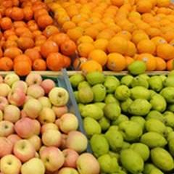
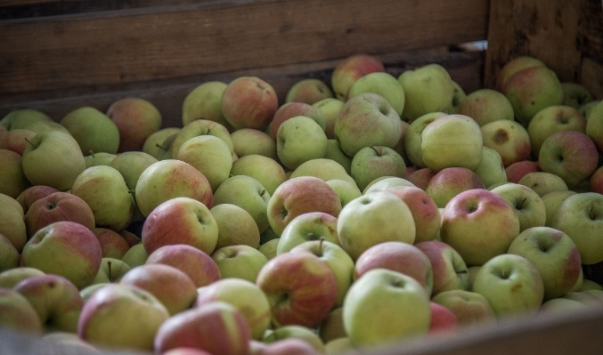
Мева физик хоссалари ва уларни сақлашдаги ўзгаришлар
Меваларни сақлаш жараёнида уларнинг физик хоссаларини билиш, сақлашда бу хоссалардан илмий асосда фойдаланиш муҳим ҳисобланади. Мева ва сабзавотларнинг физик хоссалари уларни йиғиб-териб олишда, ташишда ҳамда сақлашда катта аҳамиятга эга.
Меванинг физик хоссаларига уларнинг сув буғлатиши, терлаши, иссиқлик хоссалари, механик пишиқлиги, тўкилувчанлиги, ўз-ўзидан сортларга ажралиши, ғоваклиги ва бошқалар киради.

Slide 24
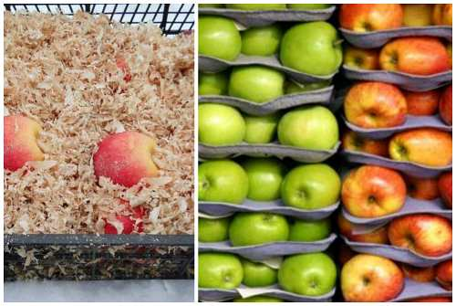
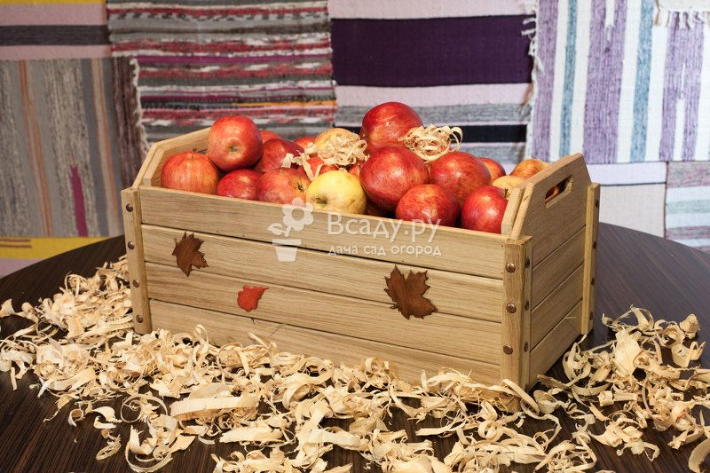
Мевалар сақланишининг дастлабки кунларида сувни жуда тез буғлатади, бунда мевалар таркибидаги эркин сувдан халос бўлади. Сўнгра буғланиш пасаяди, мева етилиши билан буғланиш кучаяди.
Мевалар идишга жойлашган ёки тўкма ҳолда қалин қилиб ва устидан ҳаво ўтиши учун очиқ жой қолдирилмай жойланганда улар терлай бошлайди. Яшик ёки уюм ўртасидаги ҳарорат одатда омбор ҳароратидан юқори бўлади. Шу сабабли юқори қаватдаги ёки ён томондаги мевалар терлайди. Бунда улар тез бузилади. Уларнинг сиртидаги намлик микроорганизмларнинг ривожланишига қулай шароит туғдиради.

Slide 25
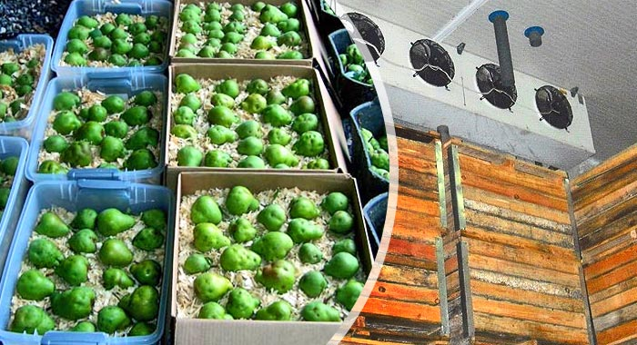
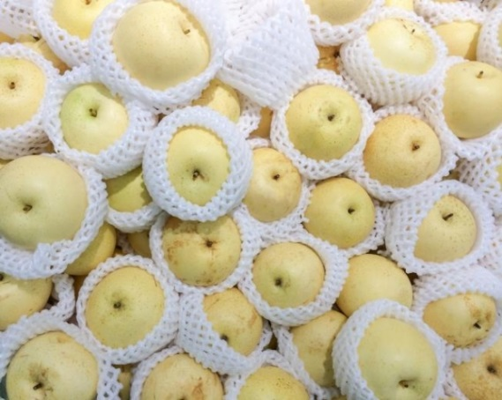
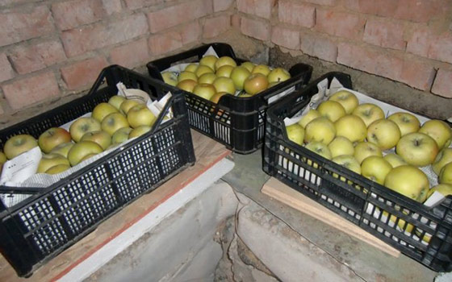
Меваларнинг сифатини белгилайдиган асосий кўрсаткичлардан бири уларнинг ташқи кўриниши билан белгиланади. Меваларни ташқи кўриниши уларни механик шикастланмаганлиги, эзилмаганлиги, турли хил доғларсиз бўлиши билан бахоланади. Меваларнинг пўсти шикастланганда улар тез бузилади, шунинг учун улар сақламасдан сотувга чиқарилиши керак.
Мевалар терим вақтида қаттиқ урилиб, сиқилганда, эти қораяди.. Меваларни табий офатлар таъсирида шкастланган қисми битмайди ва улар нуқсонли мевалар хисобланади.
Республикамизда мевалар зараркунандалар билан шикастланиши натижасида жуда кўп нуқсонларни келиб чиқишига сабаб бўлади. Айниқса олма қурти билан шикастлаган мевалар жуда кўп учрайди. Қурт меваларни тешиб яралайди ва меваларнинг бу қисми битиб улгурмайди

Slide 26
ЭЪТИБОРИНГИЗ
У Ч У Н
РАХМАТ !!!

